Slide 1
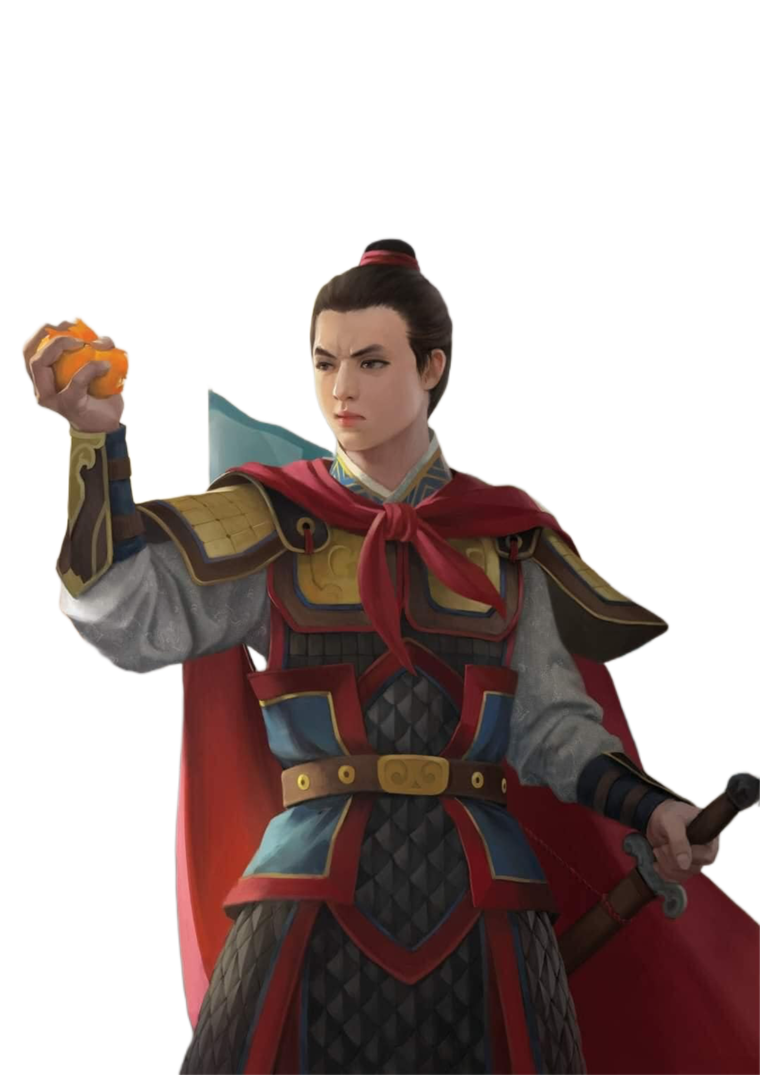
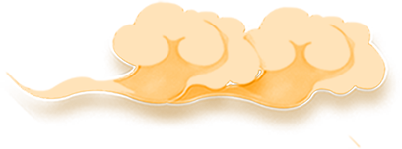
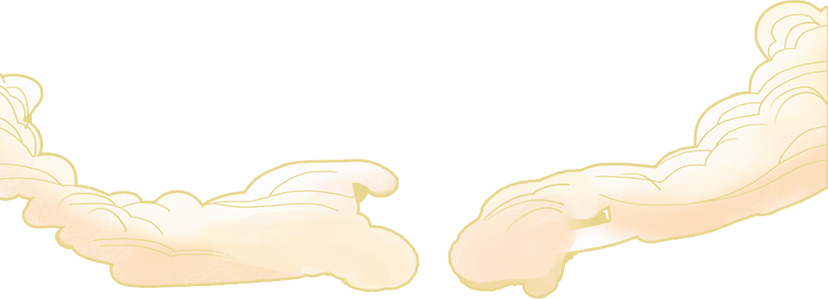

Đọc
Bóp nát quả cam
Nguyễn Huy Tưởng

Slide 2

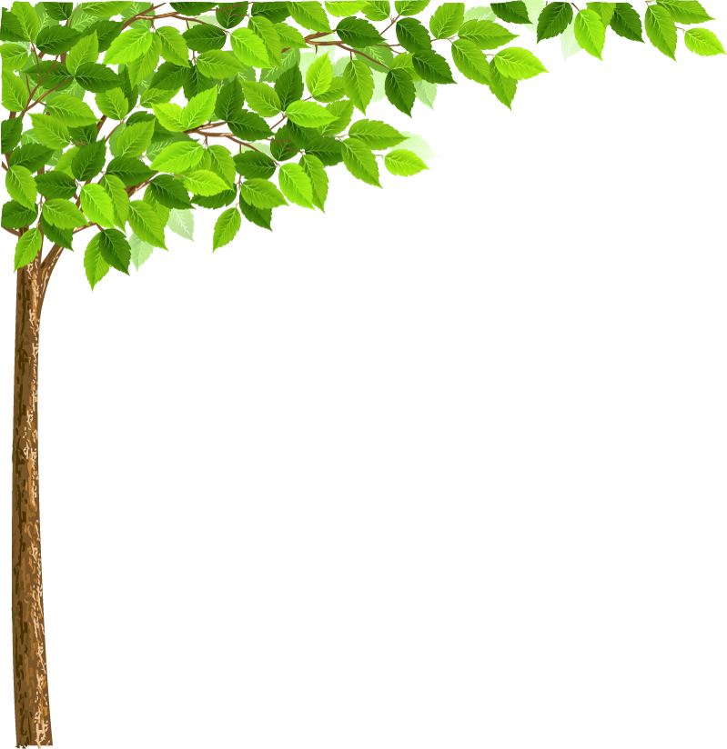

KHỞI ĐỘNG

Slide 3



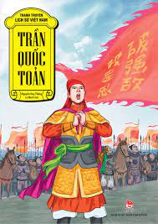
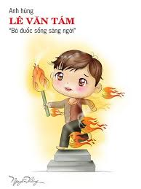
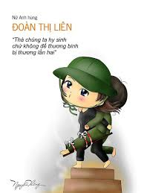
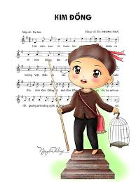

Kể tên một người anh hùng nhỏ tuổi mà em biết?

Slide 4

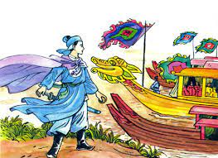

Ông thuộc dõng dõi vua Trần. Cha mất sớm, ông ở với mẹ và được chú là Chiêu Thành Vương dạy dỗ chu đáo. Ngay từ nhỏ, ông đã bộc lộ năng khiếu võ nghệ và lòng quả cảm hơn người, rất ham đọc sách quân sự và có chí lớn. Ông được phong tước Hoài Văn Hầu khi mới 15 tuổi.
Trần Quốc Toản (1267- 1285)

Slide 5
LUYỆN ĐỌC

Slide 6



Đọc mẫu
Bóp nát quả cam
Giặc Nguyên cho sứ thần sang giả vờ mượn đường để xâm chiếm nước ta. Thấy sứ giặc ngang ngược, Trần Quốc Toản vô cùng căm giận.
Biết vua họp bàn việc nước ở dưới thuyền rồng, Quốc Toản muốn gặp để xin vua quyết đánh. Đợi mãi không gặp được vua, cậu liều chết xô mấy người lính gác, xăm xăm xuống bến.
Gặp vua, Quốc Toản quỳ xuống tâu:
- Cho giặc mượn đường là mất nước. Xin bệ hạ cho đánh!
Nói xong, cậu tự đặt thanh gươm lên gáy, xin chịu tội.
Vua cho Quốc Toản đứng dậy, ôn tồn bảo:
- Quốc Toản làm trái phép nước, lẽ ra phải trị tội. Nhưng còn trẻ mà đã biết lo việc nước, ta có lời khen.
Nói rồi, Vua ban cho Quốc Toản một quả cam.
Quốc Toản ấm ức bước lên bờ: "Vua ban cho cam quý nhưng xem ta như trẻ con, không cho dự bàn việc nước". Nghĩ đến quân giặc ngang ngược, cậu nghiến răng, hai bàn tay bóp chặt.
Khi trở ra, Quốc Toản xoè tay cho mọi người xem cam quý. Nhưng quả cam đã nát từ bao giờ.
Theo NGUYỄN HUY TƯỞNG

Slide 7



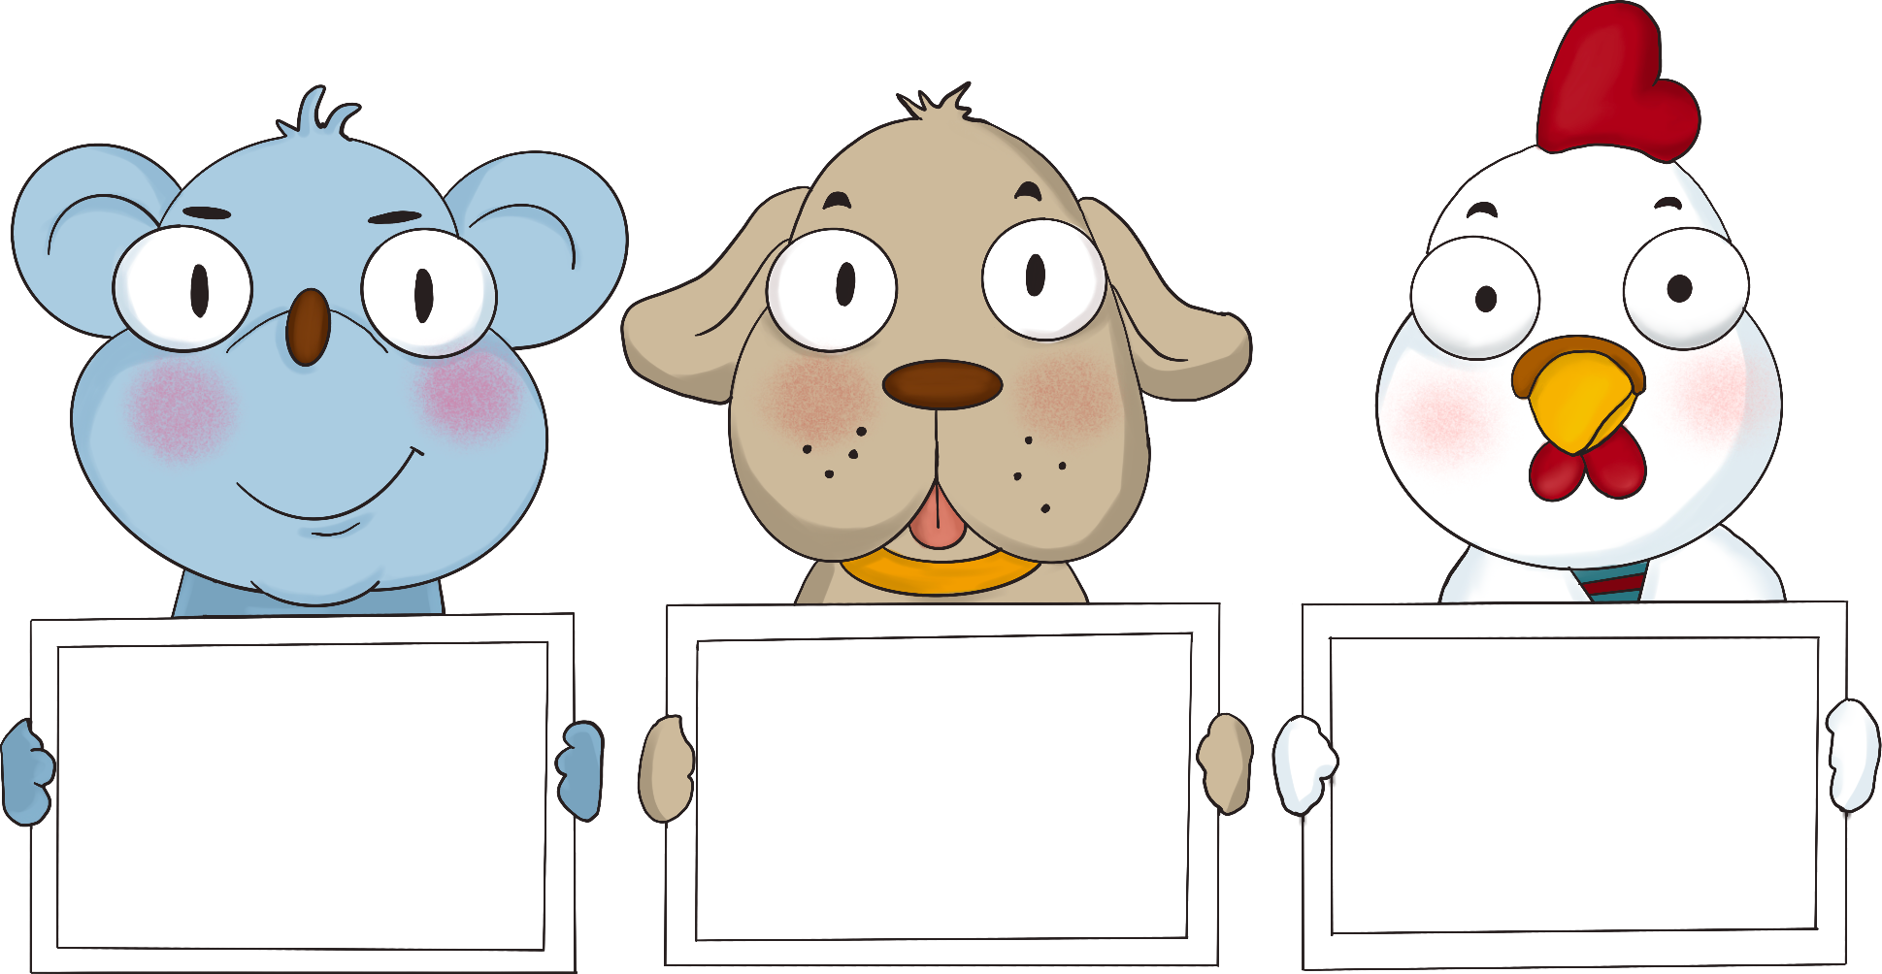

Luyện đọc từ
Luyện đọc từ
xâm chiếm
sứ thần
trị tội
xăm xăm

Slide 8
Đọc đoạn
Bóp nát quả cam
1
Giặc Nguyên cho sứ thần sang giả vờ mượn đường để xâm chiếm nước ta. Thấy sứ giặc ngang ngược, Trần Quốc Toản vô cùng căm giận.
Biết vua họp bàn việc nước ở dưới thuyền rồng, Quốc Toản muốn gặp để xin vua quyết đánh. Đợi mãi không gặp được vua, cậu liều chết xô mấy người lính gác, xăm xăm xuống bến.
Gặp vua, Quốc Toản quỳ xuống tâu:
- Cho giặc mượn đường là mất nước. Xin bệ hạ cho đánh!
Nói xong, cậu tự đặt thanh gươm lên gáy, xin chịu tội.
Vua cho Quốc Toản đứng dậy, ôn tồn bảo:
- Quốc Toản làm trái phép nước, lẽ ra phải trị tội. Nhưng còn trẻ mà đã biết lo việc nước, ta có lời khen.
Nói rồi, Vua ban cho Quốc Toản một quả cam.
Quốc Toản ấm ức bước lên bờ: "Vua ban cho cam quý nhưng xem ta như trẻ con, không cho dự bàn việc nước". Nghĩ đến quân giặc ngang ngược, cậu nghiến răng, hai bàn tay bóp chặt.
Khi trở ra, Quốc Toản xoè tay cho mọi người xem cam quý. Nhưng quả cam đã nát từ bao giờ.
Theo NGUYỄN HUY TƯỞNG
2
3
4

Slide 9
Giải nghĩa từ
Giặc Nguyên: giặc từ phương Bắc.
- Trần Quốc Toản (1267 – 1285): một thiếu niên anh hùng, tham gia khácng chiến chống giặc Nguyên.

Slide 10
Đọc toàn bài
Bóp nát quả cam
Giặc Nguyên cho sứ thần sang giả vờ mượn đường để xâm chiếm nước ta. Thấy sứ giặc ngang ngược, Trần Quốc Toản vô cùng căm giận.
Biết vua họp bàn việc nước ở dưới thuyền rồng, Quốc Toản muốn gặp để xin vua quyết đánh. Đợi mãi không gặp được vua, cậu liều chết xô mấy người lính gác, xăm xăm xuống bến.
Gặp vua, Quốc Toản quỳ xuống tâu:
- Cho giặc mượn đường là mất nước. Xin bệ hạ cho đánh!
Nói xong, cậu tự đặt thanh gươm lên gáy, xin chịu tội.
Vua cho Quốc Toản đứng dậy, ôn tồn bảo:
- Quốc Toản làm trái phép nước, lẽ ra phải trị tội. Nhưng còn trẻ mà đã biết lo việc nước, ta có lời khen.
Nói rồi, Vua ban cho Quốc Toản một quả cam.
Quốc Toản ấm ức bước lên bờ: "Vua ban cho cam quý nhưng xem ta như trẻ con, không cho dự bàn việc nước". Nghĩ đến quân giặc ngang ngược, cậu nghiến răng, hai bàn tay bóp chặt.
Khi trở ra, Quốc Toản xoè tay cho mọi người xem cam quý. Nhưng quả cam đã nát từ bao giờ.
Theo NGUYỄN HUY TƯỞNG

Slide 11
Tìm hiểu bài

Slide 12
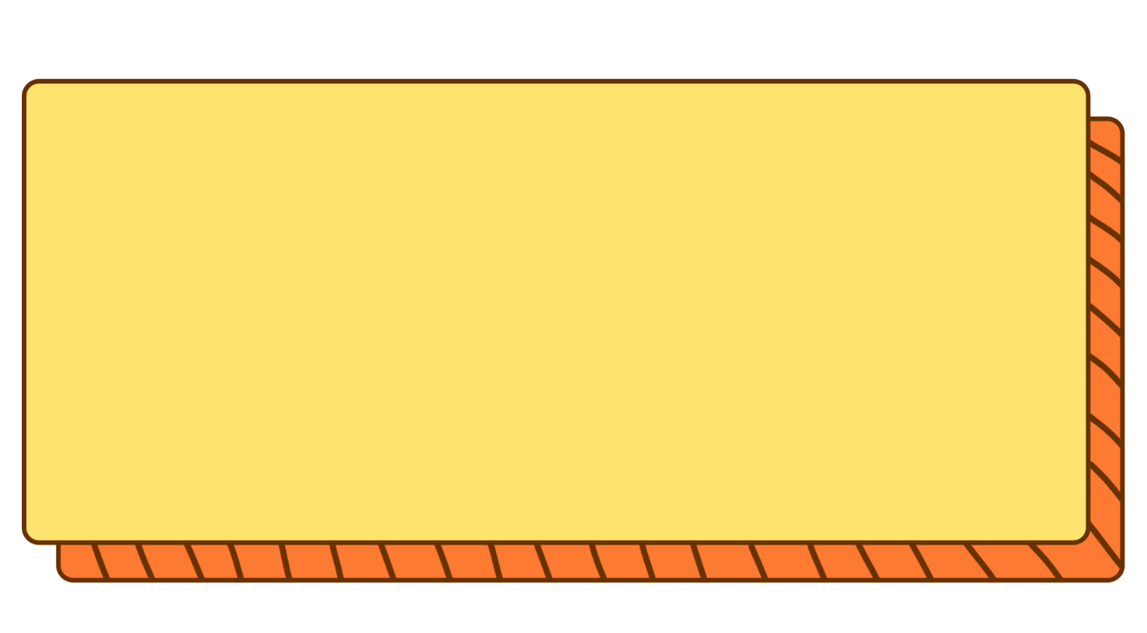
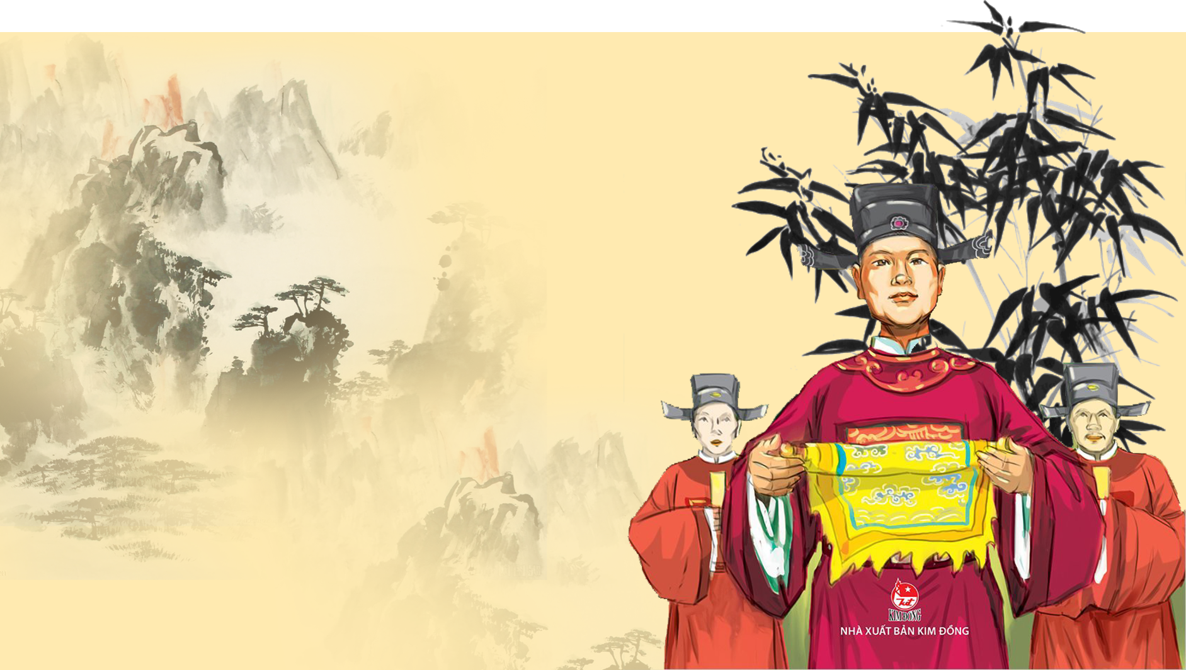
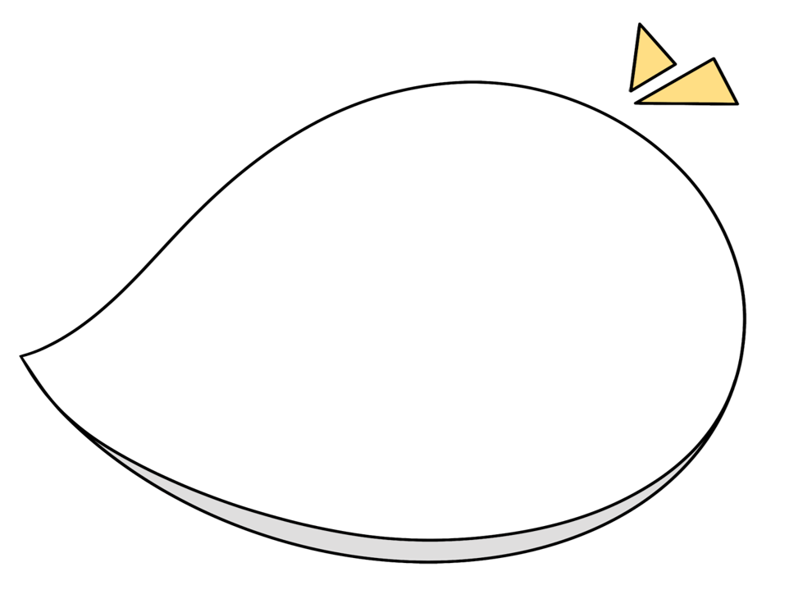
Trần Quốc Toản xin gặp vua để làm gì?
Quốc Toản gặp vua để xin đánh giặc.

Slide 13


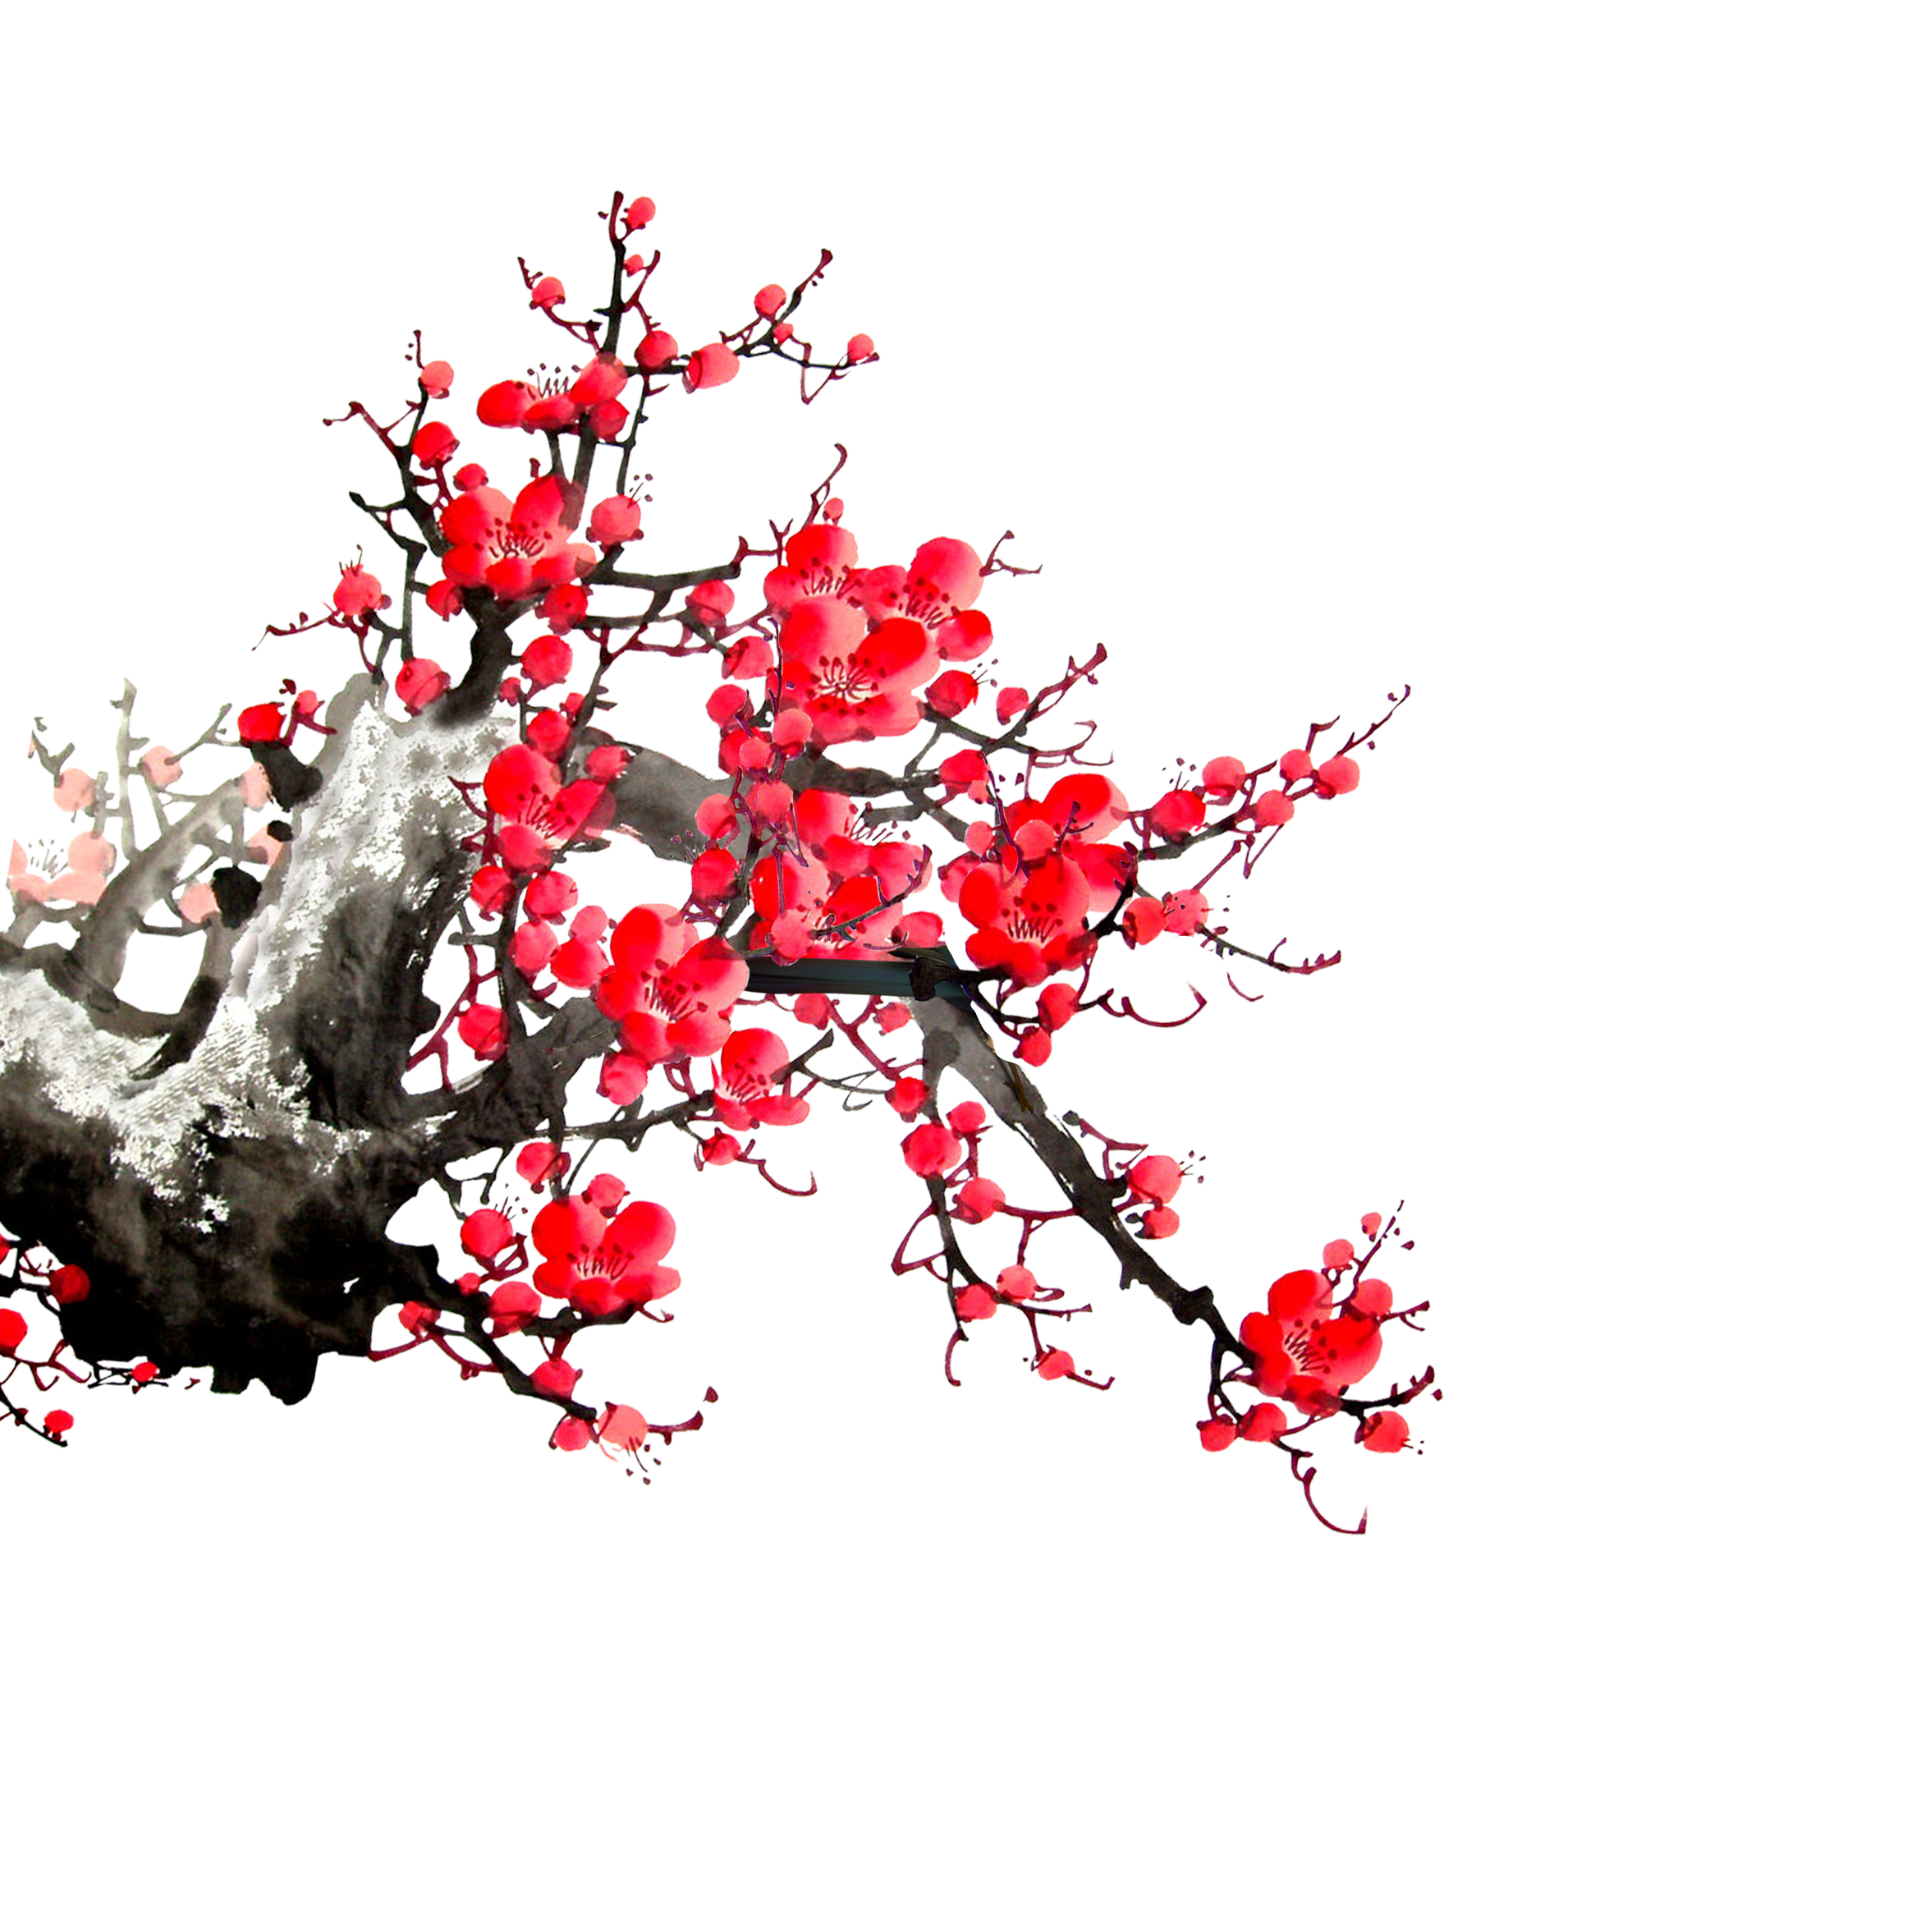

Tìm chi tiết cho thấy Trần Quốc Toản rất nóng lòng gặp vua?
Đợi mãi không gặp được vua, cậu liền xô mấy người lính gác, xăm xăm xuống bến.

Slide 14
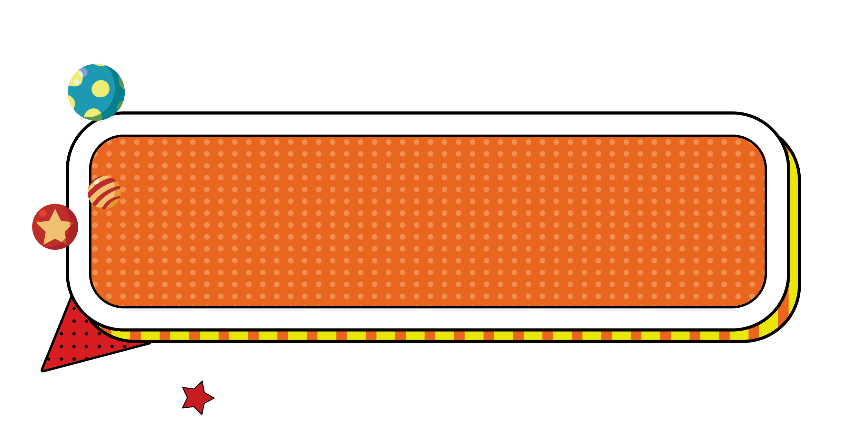

Vua khen Trần Quốc Toản như thế nào?
Vua đã khen Trần Quốc Toản rằng còn trẻ mà đã biết lo việc nước.

Slide 15
VÌ SAO ĐƯỢC VUA KHEN MÀ TRẦN QUỐC TOẢN VẪN ẤM ỨC?
Vì Trần Quốc Toản nghĩ vua coi mình như trẻ con, không cho dự bàn việc nước.

Slide 16
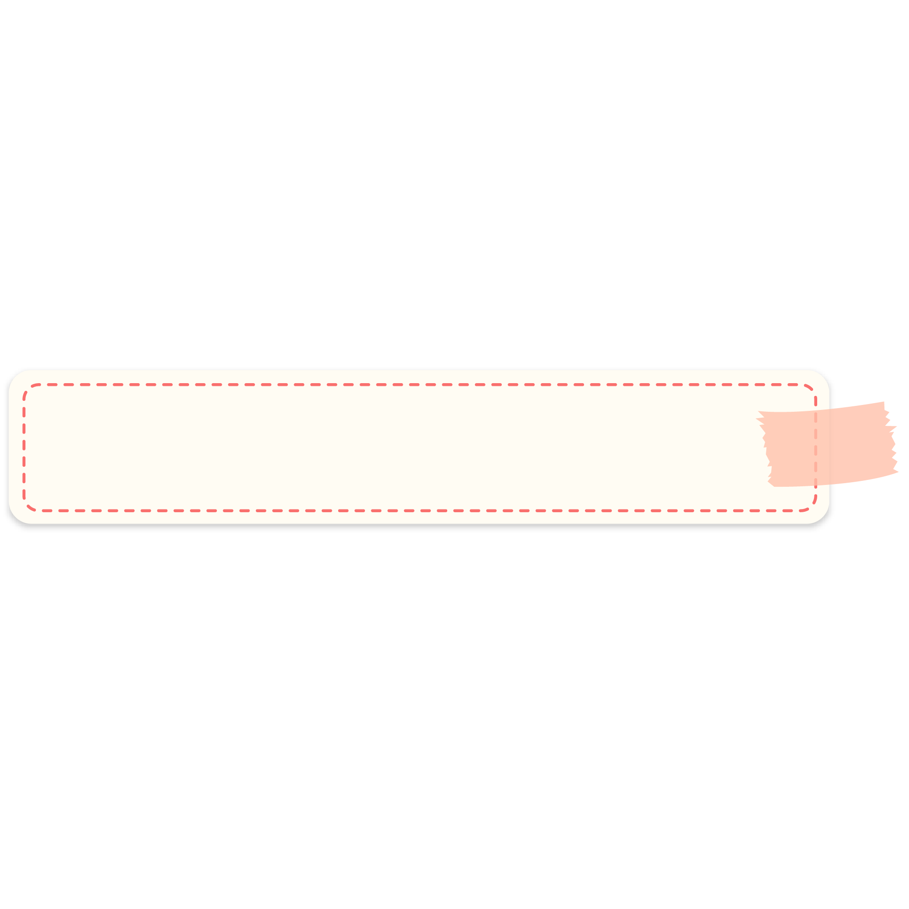

Việc Trần Quốc Toản vô tình bóp nát quả cam thể hiện điều gì?
Việc Trần Quốc Toản vô tình bóp nát quả cam thể hiện Trần Quốc Toản là người yêu nước, căm thù giặc.

Slide 17


NỘI DUNG
Trần Quốc Toản tuy còn nhỏ tuổi nhưng đã có lòng yêu nước và căm thù giặc.

Slide 18
Luyện tập

Slide 19
1. Xếp các từ ngữ dưới đây vào nhóm thích hợp:
Trần Quốc Toản
vua
thuyền rồng
quả cam
lính
sứ thần
thanh gươm
Từ ngữ chỉ người
Từ ngữ chỉ vật

Slide 20
1. Xếp các từ ngữ dưới đây vào nhóm thích hợp:
Trần Quốc Toản
vua
thuyền rồng
quả cam
lính
sứ thần
thanh gươm
Từ ngữ chỉ người
Từ ngữ chỉ vật

Slide 21
2. Kết hợp ô chữ bên trái với ô chữ bên phải để tạo câu nêu hoạt động.
trẻ tuổi mà dũng cảm.
Trần Quốc Toản
là một cậu bé có lòng yêu nước.
xô mấy người lính gác, xăm xăm xuống bến để gặp vua.

Slide 22

Dặn dò
1
Luyện đọc lại bài
2
Chuẩn bị bài tiếp theo.

Slide 23
Chúc em
học tốt

